Slide 1
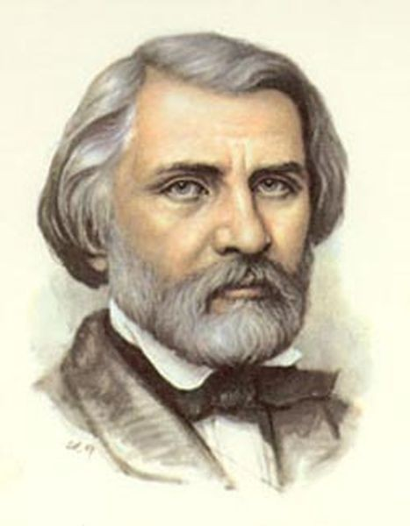
Игра «Внимательный читатель»
И.С.Тургенев
«Ася»
Литература - 8

Slide 2
И.С.Тургенев «Ася»
1
2
3
4
5
6
7
8
9
10
11
12
13
14
15
16
17
18
19
20
21
22
23
24
25

Slide 3
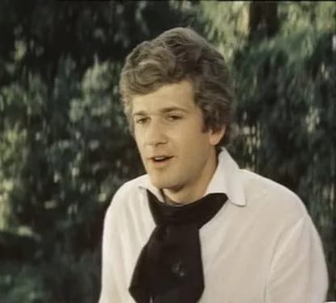
И.С.Тургенев «Ася»
1
О ком эти слова?
«Есть на свете такие счастливые лица: глядеть на них всякому любо, точно они греют вас или гладят. У него было именно такое лицо, милое, ласковое, с большими мягкими глазами и мягкими курчавыми волосами».
О Гагине

Slide 4
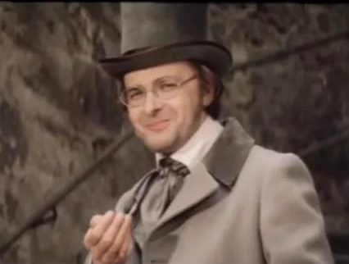
И.С.Тургенев «Ася»
2
О ком эти слова?
«Я был здоров, молод, весел, деньги у меня не переводились, заботы еще не успели завестись – я жил без оглядки, делал, что хотел, процветал, одним словом.»
О господине Н

Slide 5
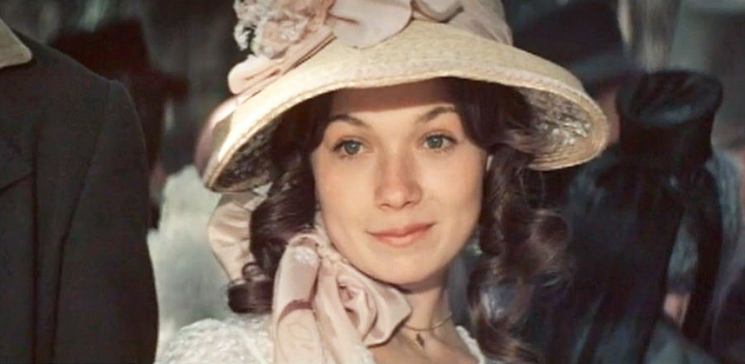
И.С.Тургенев «Ася»
3
О ком эти слова?
«Девушка…с первого взгляда показалась мне очень миловидной. Было что-то свое, особенное, в складе ее смугловатого круглого лица, с небольшим тонким носом, почти детскими щечками и черными, светлыми глазами».
Об Асе

Slide 6
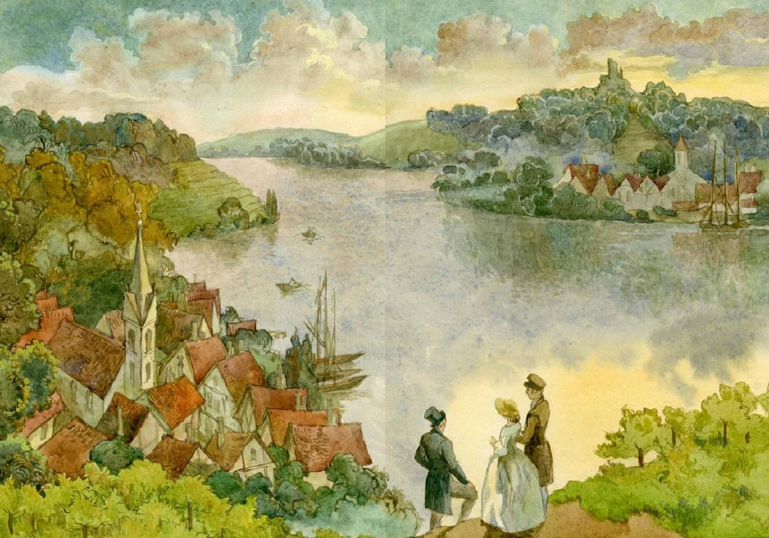
И.С.Тургенев «Ася»
4
Чем понравился городок З , в котором остановился господин Н?
Городок этот мне понравился своим местоположением у подошвы двух высоких холмов, своими дряхлыми стенами и башнями, вековыми липами, крутым мостом над светлой речкой, впадавшей в Рейн, – а главное, своим хорошим вином.

Slide 7
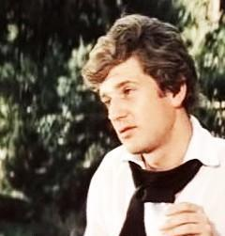
И.С.Тургенев «Ася»
5
Г-н Гагин поступил в юнкерскую школу, затем перешел в гвардейский полк. Почему же ему в голову пришла мысль выйти в отставку?
Ася находилась в пансионе, затем, когда ей минуло 17 лет, оставаться ей далее в пансионе было невозможно. Гагин находился в затруднении. Вдруг ему пришла мысль: выйти в отставку, поехать за границу и взять с собой Асю

Slide 8
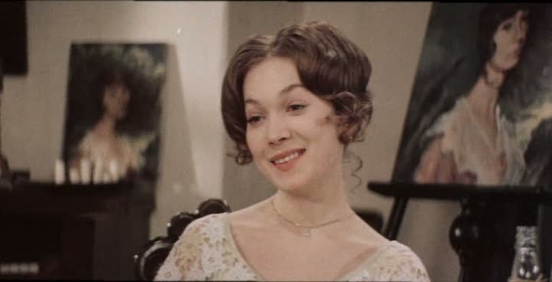
И.С.Тургенев «Ася»
6
Сколько лет Асе в повести "Ася"?
17

Slide 9
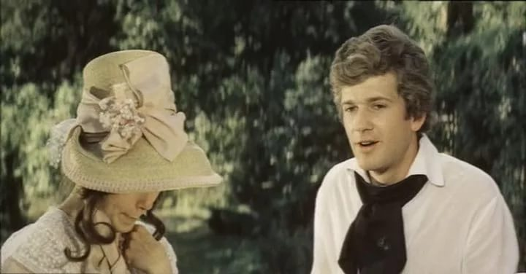
И.С.Тургенев «Ася»
7
Кем господин Гагин приходится Асе?
братом

Slide 10
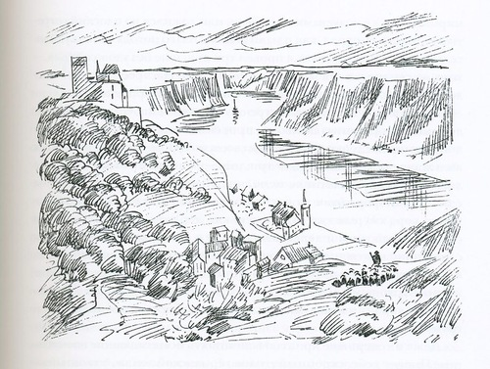
И.С.Тургенев «Ася»
8
В какой стране происходит действие повести "Ася"?
Германии

Slide 11
И.С.Тургенев «Ася»
9
Сколько лет господину Н., когда он встречает Асю?
25

Slide 12
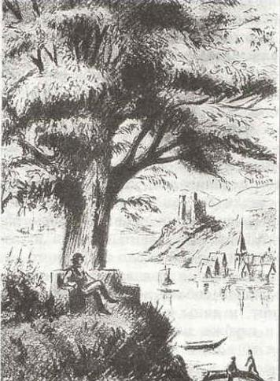
И.С.Тургенев «Ася»
10
Герой повести «Ася» И.С.Тургенева, г-н Н.Н., вспоминал: «Я часто ходил смотреть на величавую реку и просиживал долгие часы на казенной скамье под одиноким огромным ясенем». О какой реке идет речь?
Рейн

Slide 13
И.С.Тургенев «Ася»
11
Каково настоящее имя Аси?
Анна

Slide 14
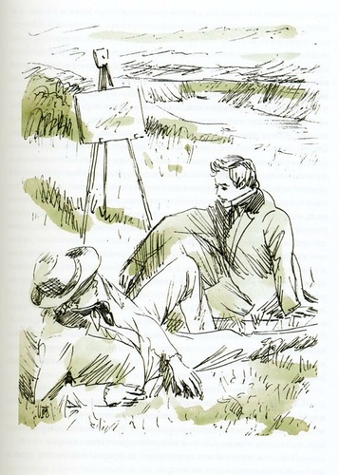
И.С.Тургенев «Ася»
12
Каким видом творчества занимается Гагин?
живописью

Slide 15
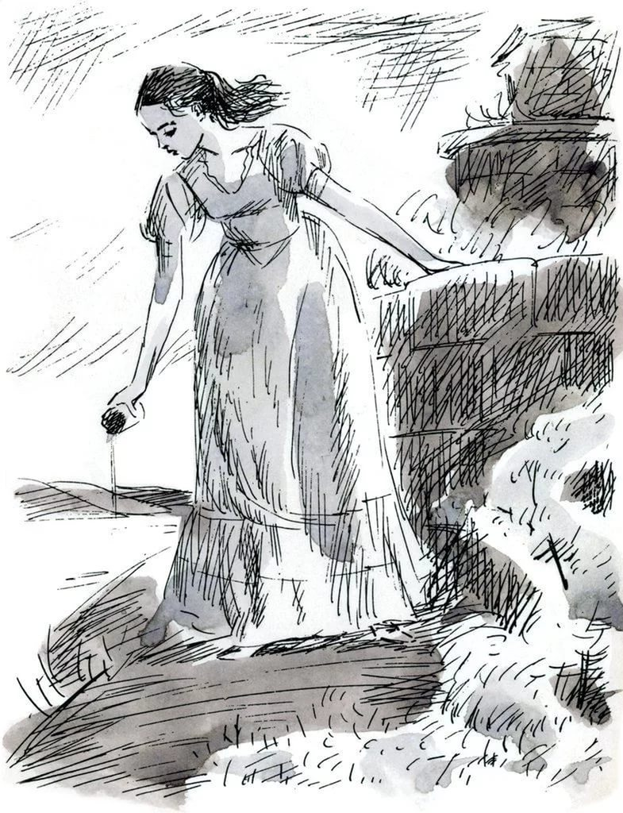
И.С.Тургенев «Ася»
13
Что делает Ася?
Поливает цветы вдоль тропинки

Slide 16
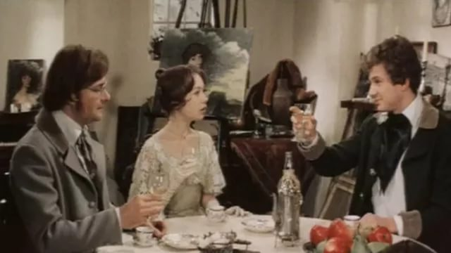
И.С.Тургенев «Ася»
14
Хобби Гагина – живопись. В его этюдах, по замечанию повествователя, было «что-то свободное и широкое; но ни один из них не был окончен…» Почему же он не закончил ни одной работы?
Не учился как следует, да и проклятая славянская распущенность берет свое. Пока мечтаешь о работе, так и паришь орлом, землю, кажется, сдвинул бы с места – а в исполнении ослабеешь и устанешь»

Slide 17
И.С.Тургенев «Ася»
15
Как вы думаете, почему Гагин уверен, что Н.Н. не женится на его сестре?
На первый взгляд кажется, что Гагин уверен потому, что считает очень важным моментом незаконное рождение Аси, двусмысленность ее положения в обществе. Но такой взгляд на проблему дал бы, наверное, возможность Гагину осудить своего приятеля, но он этого не делает. Видимо, Гагин понимает, что причина не в происхождении Аси, а в ее натуре: Н.Н. не «герой» и не «романтический пастух», а такой же, как и сам Гагин, добрый малый, молодой, славный, но не способный на поступок, на какое-то настоящее дело, требующее всех сил души

Slide 18
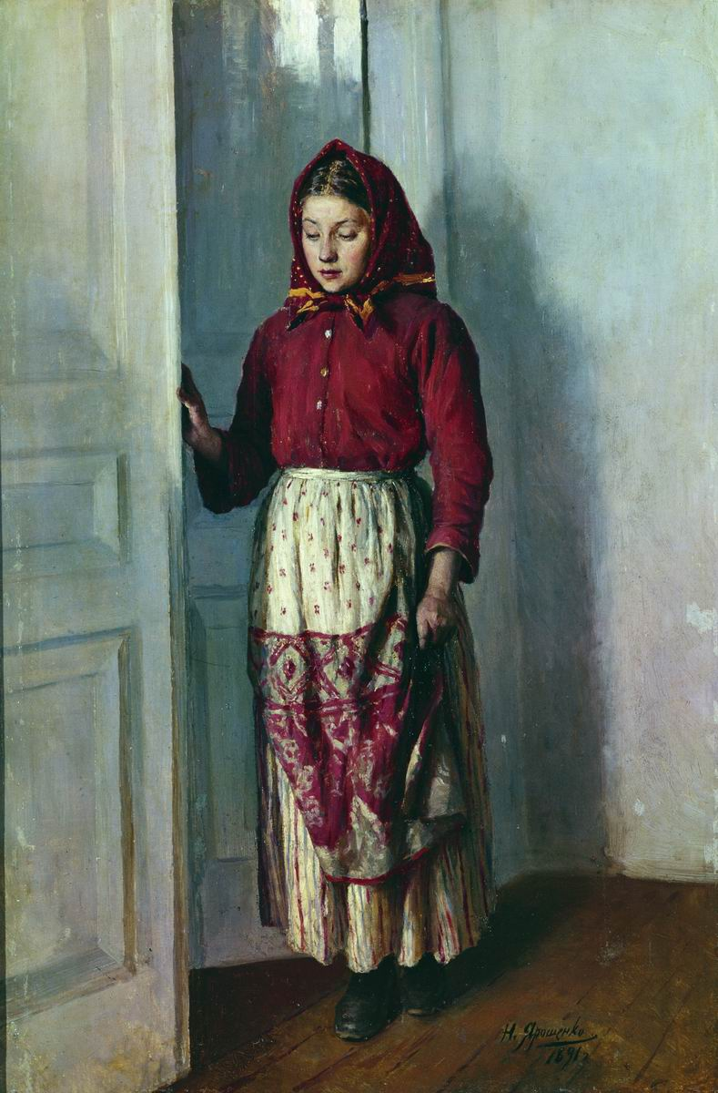
И.С.Тургенев «Ася»
16
Кем была мать Аси?
горничной

Slide 19
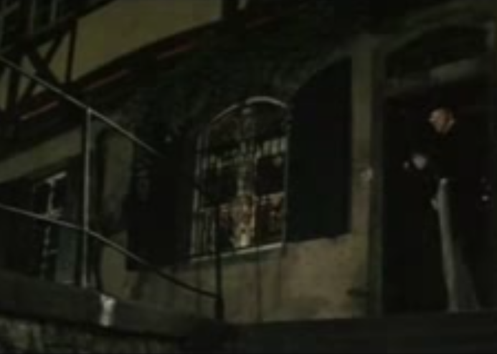
И.С.Тургенев «Ася»
17
Где происходит тайное свидание Аси и господина Н.?
в доме фрау Луизы

Slide 20
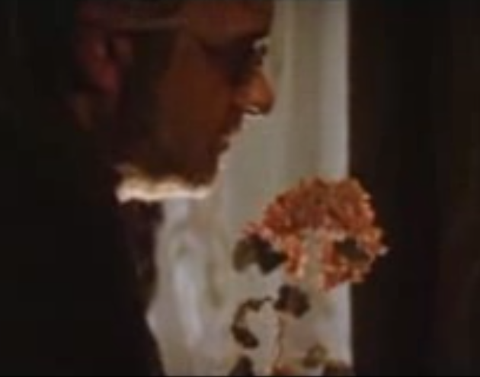
И.С.Тургенев «Ася»
18
Что хранит господин Н. как память об Асе?
засушенный цветок герани

Slide 21
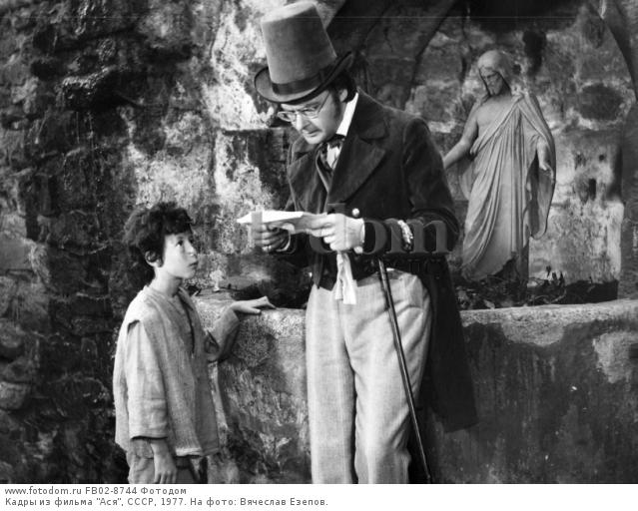
И.С.Тургенев «Ася»
19
Что за письмо получил Господин Н?
От Аси

Slide 22
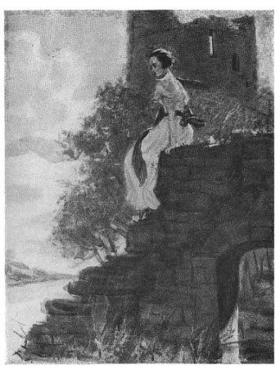
И.С.Тургенев «Ася»
20
Какой эпизод проиллюстрирован художником?
?
…впереди нас мелькнула женская игура, быстро перебежала по груде обломков и уселась на уступе стены, прямо над пропастью

Slide 23
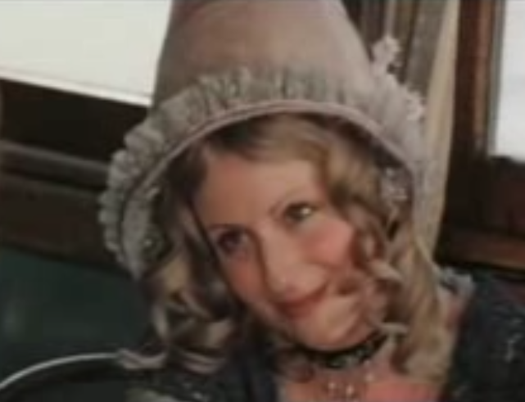
И.С.Тургенев «Ася»
21
В кого был влюблен господин Н. до встречи с Асей?
в молодую вдову

Slide 24
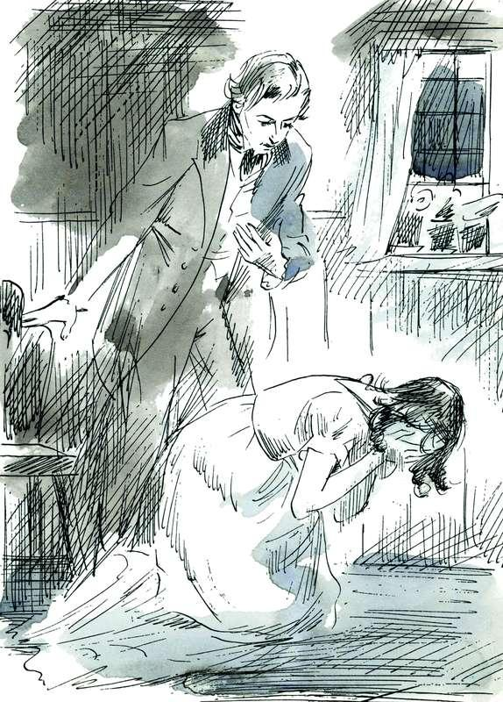
И.С.Тургенев «Ася»
22
Какой эпизод проиллюстрирован художником?
Последняя встреча господина Н и Аси

Slide 25
И.С.Тургенев «Ася»
23
О чем писала Ася в своей последней записке к Н.Н.?
« Прощайте, мы не увидимся более. Не из гордости я уезжаю - нет, мне нельзя иначе. Вчера, когда я плакала перед вами, если б вы мне сказали одно слово, одно только слово – я бы осталась. Вы его не сказали. Видно, так лучше. Прощайте навсегда!»

Slide 26
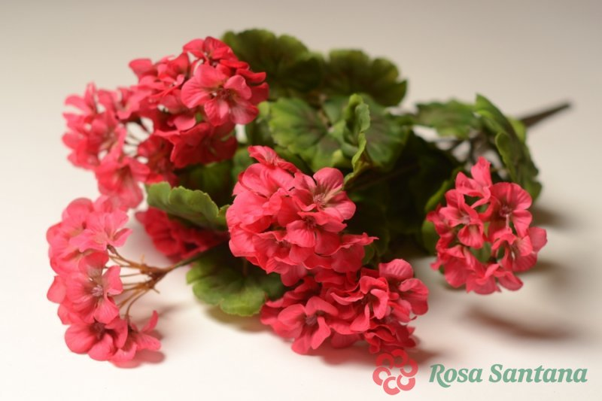
И.С.Тургенев «Ася»
24
Перед вами ветка герани. Расскажите, какая история связана с этим цветком.
Ветка герани была брошена Асей из окна дома фрау Луизе Гагину, который передал ее г-ну н.Н., который сохранил ее.)

Slide 27
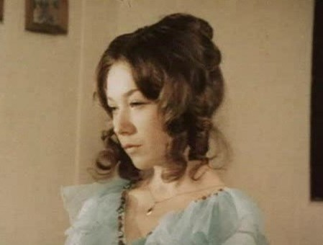
И.С.Тургенев «Ася»
25
Кому из повести принадлежат слова: "Крылья у меня выросли – да лететь некуда"?
Асе

Slide 28
Спасибо за игру!

